Slide 1
BỘ NÔNG NGHIỆP VÀ PHÁT TRIỂN NÔNG THÔN — TRƯỜNG ĐẠI HỌC THỦY LỢI
KHOA CÔNG NGHỆ THÔNG TIN — BÁO CÁO BẢO VỆ CHUYÊN ĐỀ CÔNG NGHỆ THÔNG TIN
ĐỀ TÀI NGHIÊN CỨU & PHÁT TRIỂN HỆ THỐNG:
XÂY DỰNG HỆ THỐNG AGENT-RAG PHÂN TÍCH CV,
ĐỐI SÁNH VIỆC LÀM VÀ ĐÁNH GIÁ KĨ NĂNG CHO SINH VIÊN CNTT
Sản phẩm ứng dụng: Hệ thống Đa Tác Tử "La Bàn Kỹ Năng" (CareerLens-AI)
SINH VIÊN THỰC HIỆN:
Họ và tên: NGUYỄN THỊ TUYẾT NHUNG
Lớp: S26-K65-CNTT | Chuyên ngành: Công nghệ Thông tin
CÁN BỘ HƯỚNG DẪN KHOA HỌC:
TS. HOÀNG VĂN QUÝ
Khoa Công nghệ Thông tin — Trường Đại học Thủy Lợi

Slide 2
1. ĐẶT VẤN ĐỀ & ĐỘNG LỰC NGHIÊN CỨU
Đặt Vấn Đề: Bất Cập & Hiện Tượng 'Mù Ngữ Nghĩa' Của ATS Từ Khóa
Bối Cảnh & Thực Trạng
• Áp lực thị trường: Làn sóng tuyển dụng IT chuyển dịch mạnh, đòi hỏi sinh viên phải định vị chính xác kỹ năng so với yêu cầu thực tế.
• Sự bùng nổ của ATS: Hơn 90% doanh nghiệp và nền tảng tuyển dụng sử dụng hệ thống ATS (Applicant Tracking System) để lọc hồ sơ bước đầu.
• Khoảng cách định hướng: Sinh viên mới tốt nghiệp thường không biết bản thân đang thiếu hụt cụ thể kỹ năng gì để có lộ trình bồi đắp chuẩn xác.
Hạn Chế Của ATS Từ Khóa
• So khớp từ khóa cứng: ATS truyền thống (Exact Match / TF-IDF) chỉ so khớp chuỗi ký tự bề mặt (string matching), không hiểu ngữ cảnh.
• Ảo ảnh thiếu kỹ năng: Ứng viên có 'React' nhưng JD đòi hỏi 'Frontend Framework' -> Bị tính thiếu và loại bỏ oan uổng!
• Mù diễn giải (Paraphrase): Khi sinh viên mô tả năng lực bằng văn phong tự nhiên mà không dùng đúng từ khóa công nghệ, ATS hoàn toàn mất dấu định vị chuyên ngành.
Giải Pháp 'La Bàn Kỹ Năng'
• Kiến trúc Đa Tác Tử: Phân rã bài toán thành 4 Agent chuyên biệt: Trích xuất, Truy xuất vector, Suy luận kỹ năng, và Tổng hợp lộ trình.
• Cơ chế đối soát 2 tầng: Kết hợp Dense Semantic Embedding (MiniLM) và Cây phả hệ tri thức (Concept Taxonomy) chuẩn hóa ESCO.
• Chạy Offline 100% trên CPU: Không phụ thuộc API thương mại, độ trễ chỉ ~104 ms, bảo mật tuyệt đối dữ liệu sinh viên.
Trường ĐH Thủy Lợi — Hội đồng Chuyên đề CNTT 2026 | Đề tài: Hệ thống Agent-RAG 'La Bàn Kỹ Năng' | SVTH: Nguyễn Thị Tuyết Nhung

Slide 3
2. MỤC TIÊU & PHƯƠNG PHÁP LUẬN
Mục Tiêu Nghiên Cứu & Các Đóng Góp Cốt Lõi Của Đề Tài
MỤC TIÊU TỔNG QUÁT CỦA ĐỀ TÀI
Xây dựng hệ thống Agent-RAG mã nguồn mở, vận hành cục bộ trên CPU tiêu chuẩn, tự động phân tích CV, truy xuất đúng việc làm chuyên ngành, định lượng khoảng cách kỹ năng (Skill Gap) và đề xuất lộ trình học tập cá nhân hóa cho sinh viên CNTT.
1. Quy Trình Multi-Agent Độc Lập
Phân rã thành 4 tác tử AI chuyên trách:
• Agent 1: Trích xuất thực thể và kỹ năng.
• Agent 2: Truy xuất không gian vector ngữ nghĩa.
• Agent 3: Suy luận khoảng cách kỹ năng.
• Agent 4: Tổng hợp lộ trình có căn cứ thực tế (Fact-Grounded), loại bỏ 100% ảo giác (hallucination).
2. Cơ Chế Đối Soát 2 Tầng
Kết hợp sức mạnh hai trường phái:
• Tầng 1: Dense Retrieval (all-MiniLM-L6-v2) tính độ tương đồng ngữ nghĩa CV - JD.
• Tầng 2: Concept Taxonomy ánh xạ quan hệ phân cấp Cha - Con (vd: React -> Frontend Framework), xóa bỏ lỗi so khớp từ khóa cứng.
3. Thực Nghiệm & Tái Lập Minh Bạch
Đóng góp phương pháp đánh giá thực nghiệm:
• Xây dựng bộ Paraphrase Benchmark (6 CV diễn giải khái niệm) kiểm thử sức chịu đựng.
• Đối chiếu song song cả 2 bản chấm: Bản 1 (Nghiêm ngặt) và Bản 2 (Dung thứ liên ngành).
• Đóng băng mã băm SHA-256 bảo đảm tái lập độc lập.
Trường ĐH Thủy Lợi — Hội đồng Chuyên đề CNTT 2026 | Đề tài: Hệ thống Agent-RAG 'La Bàn Kỹ Năng' | SVTH: Nguyễn Thị Tuyết Nhung

Slide 4
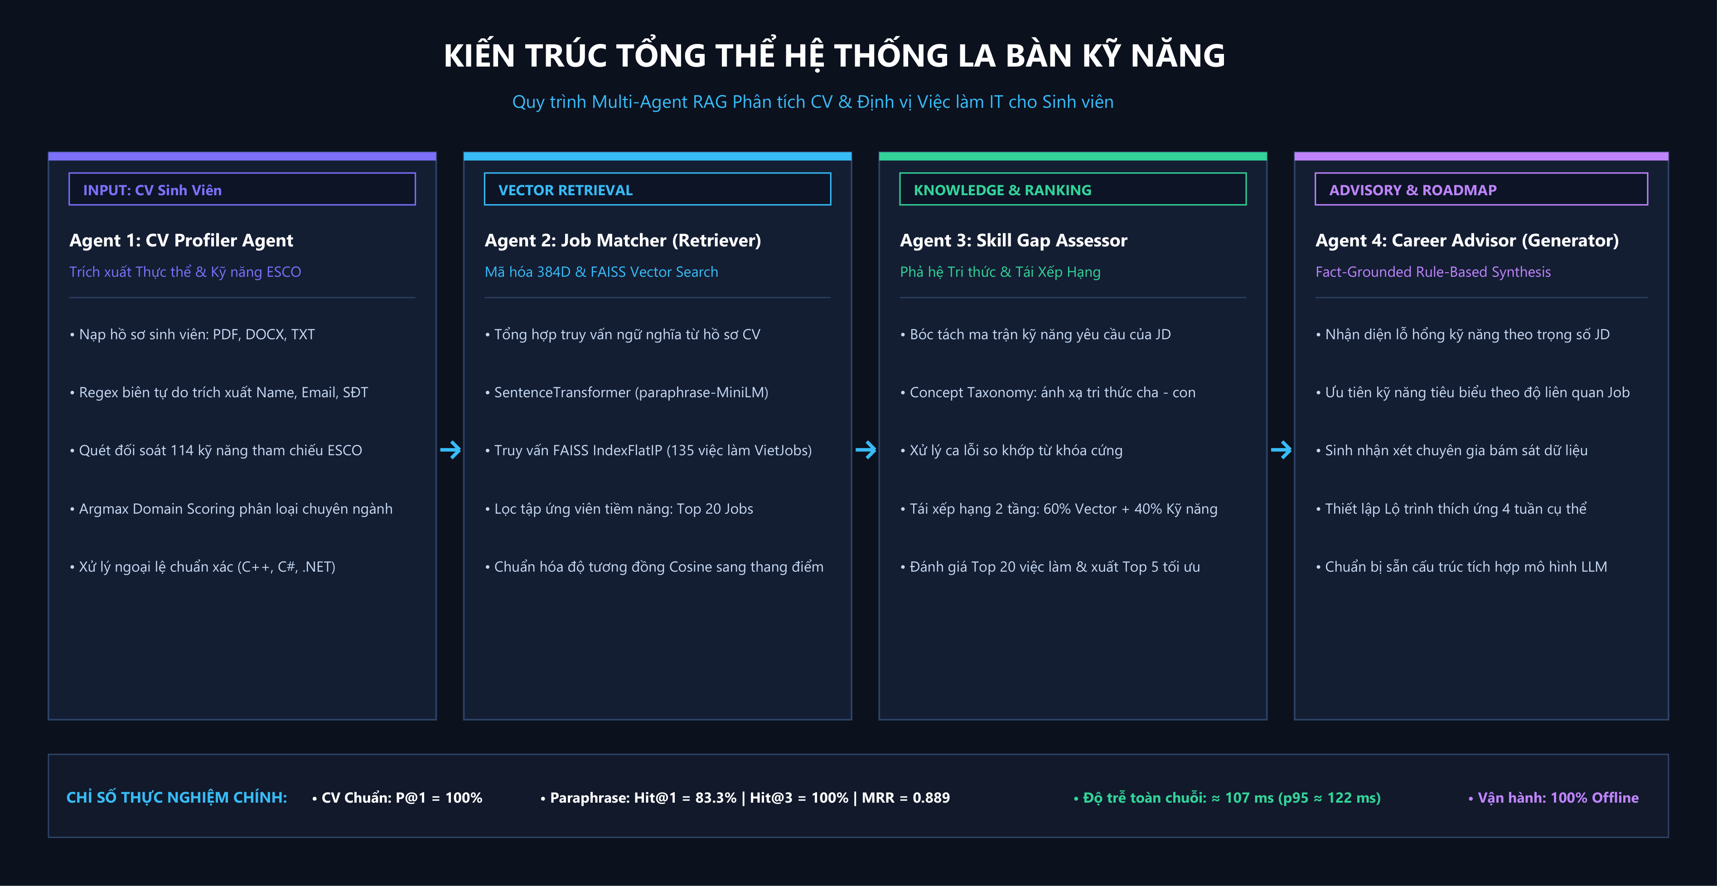
3. THIẾT KẾ KIẾN TRÚC HỆ THỐNG
Kiến Trúc Đa Tác Tử: 4 AI Agents Chuyên Trách & Độ Trễ ~104 ms
Phân Rã Trách Nhiệm 4 Tác Tử
Agent 1: CV Profiler (1.86 ms)
Trích xuất thực thể, bóc tách kỹ năng qua từ điển ESCO 114 terms, phân loại miền sơ bộ.
Agent 2: Concept Matcher (48.3 ms)
Mã hóa Dense Vector 384D (all-MiniLM-L6-v2), truy xuất FAISS Index trên 135 JD.
Agent 3: Skill Gap Reasoner (59.9 ms)
So khớp 2 chiều qua Concept Taxonomy, giải quyết lỗi từ khóa cứng (React -> Frontend FW).
Agent 4: Fact Synthesizer (0.18 ms)
Tính Overall Fit Score, xuất báo cáo và lộ trình học tập, 0% hallucination.
Trường ĐH Thủy Lợi — Hội đồng Chuyên đề CNTT 2026 | Đề tài: Hệ thống Agent-RAG 'La Bàn Kỹ Năng' | SVTH: Nguyễn Thị Tuyết Nhung

Slide 5
3. THIẾT KẾ KIẾN TRÚC HỆ THỐNG
Cơ Chế Đối Soát 2 Tầng: Khắc Phục Hiện Tượng 'Mù Ngữ Nghĩa'
TẦNG 1: TRUY XUẤT NGỮ NGHĨA TOÀN CỤC (DENSE RETRIEVAL)
• Mô hình nhúng: all-MiniLM-L6-v2 (384 chiều, 22.7M tham số), chạy hoàn toàn offline cục bộ.
• Không gian tìm kiếm: FAISS Index lưu trữ 135 vector việc làm chuẩn hóa từ thị trường VietJobs.
• Độ đo tương đồng: Cosine Similarity giữa Vector Hồ sơ ứng viên và Vector Mô tả công việc.
• Vai trò: Định vị chính xác chuyên ngành và thu hẹp không gian việc làm liên quan xuống Top-K (K=20), tránh duyệt vét cạn tốn kém.
TẦNG 2: ĐỐI SOÁT KHÁI NIỆM PHÂN CẤP (CONCEPT TAXONOMY)
• Cây phả hệ tri thức: Cấu trúc cây phân cấp Cha - Con dựa trên chuẩn kỹ năng ESCO và thực tiễn ngành IT.
• Quan hệ tương đương: Khái niệm tổng quát (Parent) kế thừa các công nghệ cụ thể (Children):
- 'Frontend Framework' -> ['React', 'Vue', 'Angular', 'Svelte']
- 'Containerization' -> ['Docker', 'Kubernetes']
- 'Relational Database' -> ['PostgreSQL', 'MySQL', 'Oracle']
• Vai trò: Phân giải quan hệ kế thừa, loại bỏ lỗi đánh rớt ứng viên khi lệch chuỗi từ khóa bề mặt.
CÔNG THỨC TÍNH ĐIỂM PHÙ HỢP TỔNG HỢP (OVERALL FIT SCORE)
Overall Fit Score = 0.40 × Vector_Semantic_Score + 0.60 × Skill_Coverage_Rate
Trong đó: Skill_Coverage_Rate = (Số kỹ năng đáp ứng qua Taxonomy + Trùng khớp trực tiếp) / (Tổng số kỹ năng JD yêu cầu). Tỷ trọng 60% cho kỹ năng giúp bảo đảm tính kiểm chứng và giải thích được (Explainability), trong khi 40% ngữ nghĩa bảo toàn ngữ cảnh định hướng.
Trường ĐH Thủy Lợi — Hội đồng Chuyên đề CNTT 2026 | Đề tài: Hệ thống Agent-RAG 'La Bàn Kỹ Năng' | SVTH: Nguyễn Thị Tuyết Nhung

Slide 6
4. THỰC NGHIỆM & ĐỐI SOÁT KHOA HỌC
Dữ Liệu Thực Nghiệm & Nguyên Tắc Đóng Băng Tính Toàn Vẹn SHA-256
Tập Dữ Liệu Thực Nghiệm
• 135 Tin Việc Làm (VietJobs):
Thu thập thực tế tại thị trường CNTT Việt Nam, phân bổ trên 7 nhóm chuyên ngành cốt lõi:
• Backend Development
• Frontend Development
• Mobile Development
• AI / Data Science
• DevOps & Cloud
• Software Testing / QA
• Fullstack Development
• 114 Kỹ Năng Chuẩn Hóa:
Xây dựng dựa trên khung phân loại năng lực nghề nghiệp ESCO của Liên minh Châu Âu.
• Cây Phả Hệ Concept Taxonomy:
Phân cấp 10 nhóm công nghệ cha và các thực thể con tương đương.
Cam Kết Liêm Chính Học Thuật — Đóng Băng SHA-256
Toàn bộ tập dữ liệu, cây phả hệ tri thức và bộ kiểm thử được băm mã SHA-256 cố định tại thời điểm thực nghiệm, tự động đối chiếu trong kịch bản evaluate.py:
• Cơ chế kiểm tra runtime: Script thực nghiệm tự động đọc mã băm SHA-256 từ file JSON trên đĩa và đối chiếu trực tiếp với dữ liệu đang nạp trong RAM, bảo đảm không có can thiệp số liệu thủ công.
Tệp Dữ Liệu | Mã Băm SHA-256 | Trạng Thái
it_skills.csv | d24f266a0cb51e2d...e03c2732 | ĐÓNG BĂNG
sample_jobs.json | 08aff83840c6d74a...249bda27 | ĐÓNG BĂNG
concept_taxonomy.json | bf307a0edcf8991e...5c73c1cc | ĐÓNG BĂNG
paraphrase_benchmark.json | 9aa6fa6e656157cb...9414ba25 | ĐÓNG BĂNG
Trường ĐH Thủy Lợi — Hội đồng Chuyên đề CNTT 2026 | Đề tài: Hệ thống Agent-RAG 'La Bàn Kỹ Năng' | SVTH: Nguyễn Thị Tuyết Nhung

Slide 7
4. THỰC NGHIỆM & ĐỐI SOÁT KHOA HỌC
Thực Nghiệm 1: Xử Lý Ca Lỗi So Khớp Từ Khóa Cứng (React vs Frontend FW)
TÌNH HUỐNG THỰC NGHIỆM ĐIỂN HÌNH (CASE STUDY):
Ứng viên có kỹ năng: ['React', 'TypeScript', 'HTML5', 'CSS3', 'Git', 'RESTful API', 'Redux', 'Tailwind']
Doanh nghiệp yêu cầu: ['Frontend Framework', 'TypeScript', 'HTML5', 'CSS3', 'Git']
CƠ CHẾ ATS TỪ KHÓA CHÍNH XÁC (JOBSCAN / BM25)
• Cơ chế xử lý: So sánh chuỗi ký tự cứng từng phần tử.
• Kết quả nhận diện: ['TypeScript', 'HTML5', 'CSS3', 'Git'] (4/5 kỹ năng).
• Lỗi trượt oan uổng: 'Frontend Framework' bị coi là THIẾU (0/1 - Missing) vì ứng viên chỉ ghi 'React' chứ không viết đúng cụm từ 'Frontend Framework'.
• Tỷ lệ đáp ứng: 80.0% (Bị trừ 20% điểm một cách vô lý).
• Hệ quả thực tế: Ứng viên có năng lực React vững vàng vẫn có nguy cơ bị bộ lọc ATS tự động loại hồ sơ ngay từ vòng nộp CV.
HỆ THỐNG LA BÀN KỸ NĂNG (AGENT-RAG)
• Tầng 1 (Vector Matcher): Cosine Similarity CV vs JD = 0.765 -> Độ tương đồng ngữ nghĩa toàn cục đạt 88.2%.
• Tầng 2 (Concept Reasoner): Agent 3 tra cứu Concept Taxonomy: Nhận diện 'React' là thể hiện con thuộc khái niệm cha 'Frontend Framework'.
• Kỹ năng ghi nhận: 5/5 kỹ năng ['CSS3', 'Frontend Framework (qua React)', 'Git', 'HTML5', 'TypeScript'].
• Kỹ năng thiếu hụt: 0 kỹ năng (Trống - không bị phạt điểm).
• Tỷ lệ đáp ứng kỹ năng: 100.0% | Overall Fit Score: 92.9%.
• Kết luận: Khắc phục triệt để lỗi so khớp từ khóa cứng, phản ánh chính xác 100% năng lực ứng viên.
Trường ĐH Thủy Lợi — Hội đồng Chuyên đề CNTT 2026 | Đề tài: Hệ thống Agent-RAG 'La Bàn Kỹ Năng' | SVTH: Nguyễn Thị Tuyết Nhung

Slide 8
4. THỰC NGHIỆM & ĐỐI SOÁT KHOA HỌC
Thực Nghiệm 2: Đối Soát Trên 4 CV Tiêu Chuẩn Có Từ Khóa Rõ Ràng
Hồ Sơ Thử Nghiệm | Chuyên Ngành | Agent-RAG Top 1 | TF-IDF Baseline Top 1 | Kết Quả
CV 1: Java Spring Boot | Backend Dev | Lập Trình Viên Java (Spring Boot) (Tiki Corporation - Fit 88.6%) | Java Backend Developer Junior (DXC Technology) | ĐÚNG 100%
CV 2: React Frontend | Frontend Dev | Junior ReactJS Developer (VNG Corporation - Fit 94.2%) | Web Frontend Engineer (React) (MoMo M-Service) | ĐÚNG 100%
CV 3: Flutter Mobile | Mobile Dev | Junior Flutter Engineer (MoMo M-Service - Fit 85.3%) | Mobile App Developer (Flutter) (KMS Technology) | ĐÚNG 100%
CV 4: Data & AI (PyTorch) | AI / Data Science | Kỹ Sư AI (Generative AI) (VPBank Digital - Fit 81.4%) | AI Engineer (NLP & RAG) (VNG Corporation) | ĐÚNG 100%
KẾT QUẢ VÀ Ý NGHĨA THỰC NGHIỆM 2:
• Cả Agent-RAG và Baseline TF-IDF đều đạt Precision@1 = 100%, Precision@3 = 100%, Precision@5 = 100% trên cả 2 chế độ chấm (Strict và Tolerant).
• Ý nghĩa: Khi ứng viên khai báo từ khóa công nghệ tường minh, Agent-RAG bảo toàn chất lượng truy xuất tương đương thuật toán tần số cổ điển, không làm suy giảm độ chính xác trên các ca kiểm thử chuẩn mực.
Trường ĐH Thủy Lợi — Hội đồng Chuyên đề CNTT 2026 | Đề tài: Hệ thống Agent-RAG 'La Bàn Kỹ Năng' | SVTH: Nguyễn Thị Tuyết Nhung

Slide 9
4. THỰC NGHIỆM & ĐỐI SOÁT KHOA HỌC
Thực Nghiệm 3: Paraphrase Benchmark — Đối Chiếu Bản 1 & Bản 2
Kịch Bản Đánh Giá | Chỉ Số Đo Lường | Baseline TF-IDF | Hệ Thống Agent-RAG | Chênh Lệch (+/-)
Bản 1: Đánh giá Đơn nhãn Nghiêm ngặt (Strict Single-Label Matching) | Hit@1 Hit@3 MRR | 50.0% (3/6 CV) 50.0% (3/6 CV) 0.542 | 83.3% (5/6 CV) 100.0% (6/6 CV) 0.889 | +33.3 điểm %* +50.0 điểm %* +0.347
Bản 2: Đánh giá Dung thứ Liên ngành (Tolerant Multi-Category Matching) | Hit@1 Hit@3 MRR | 66.7% (4/6 CV) 66.7% (4/6 CV) 0.667 | 83.3% (5/6 CV) 100.0% (6/6 CV) 0.889 | +16.7 điểm %* +33.3 điểm %* +0.222
Phân Tích Ca Thất Bại Của TF-IDF | CV 2 (Frontend) & CV 5 (Data) | Bị trôi sang việc làm Data & Fullstack vì thiếu từ khóa cứng | Agent-RAG tìm đúng 100% việc làm chuyên ngành ở Top 1 | TF-IDF trượt Top 3
Phân Tích Ca Chệch Hạng Của Agent-RAG | CV 1 (Backend Services) | Xếp việc Fullstack lên #1 (Bản 2 dung thứ), #4 (Bản 1) | Xếp Cloud #1, việc Backend xuất hiện ở Hạng #3 | Hit@1 = 83.3% Hit@3 = 100.0%
KẾT LUẬN KHOA HỌC & Ý NGHĨA ĐỐI SOÁT:
1. Tính minh bạch: Báo cáo công khai kết quả của cả Bản 1 (Nghiêm ngặt) và Bản 2 (Dung thứ liên ngành). Bản 2 được bổ sung sau vòng phân tích lỗi đầu tiên nhằm phản ánh thực tiễn giao thoa giữa Backend và Fullstack.
2. Ưu thế ngữ nghĩa: Trên cả 2 chế độ, Agent-RAG đều đạt MRR 0.889 (vượt trội so với 0.542 và 0.667 của TF-IDF), minh chứng năng lực thấu hiểu diễn giải khái niệm ngay cả khi ứng viên không dùng từ khóa công nghệ đặc định.
3. Bảo đảm Top 3: 100% hồ sơ diễn giải khái niệm đều tìm thấy việc làm đúng chuyên ngành trong Top 3 (Hit@3 = 100.0%).
Trường ĐH Thủy Lợi — Hội đồng Chuyên đề CNTT 2026 | Đề tài: Hệ thống Agent-RAG 'La Bàn Kỹ Năng' | SVTH: Nguyễn Thị Tuyết Nhung

Slide 10
4. THỰC NGHIỆM & ĐỐI SOÁT KHOA HỌC
Thực Nghiệm 4: Đo Lường Độ Trễ & Hiệu Năng Vận Hành Trên CPU
THỜI GIAN TRUNG BÌNH
104.4 ms
± 11.0 ms (50 lần chạy)
TRUNG VỊ (MEDIAN / P50)
102.5 ms
Phản ánh tốc độ ổn định
PHÂN VỊ 95 (P95 LATENCY)
118.6 ms
Độ trễ tối đa ca tải cao
KHOẢNG BIẾN THIÊN
83.8 — 141.7 ms
CPU i5-11400H @ 2.7GHz
CƠ CẤU THỜI GIAN THỰC THI CHI TIẾT TỪNG TÁC TỬ (PROFILING)
• 1. Agent 1: Trích Xuất & Chuẩn Hóa: 1.86 ± 0.39 ms (1.8%) — Regex + Từ điển 114 terms
• 2. Agent 2: Dense Encode (Transformer 384D): 48.17 ± 4.97 ms (46.1%) — all-MiniLM-L6-v2 ONNX/Torch
• 3. Agent 2: FAISS Index Cosine Search: 0.119 ± 0.045 ms (0.1%) — Truy vấn 135 vector việc làm
• 4. Agent 3: Phân Tích Khoảng Cách Kỹ Năng: ≈ 59.9 ms (2.99 ms/job) (51.8%) — Duyệt Concept Taxonomy 20 việc
• 5. Agent 4: Tổng Hợp Lộ Trình Fact-Grounded: 0.183 ± 0.063 ms (0.2%) — Tính Fit Score & Gợi ý lộ trình
ĐIỀU KIỆN & KHẢ NĂNG ỨNG DỤNG
• Môi trường thử nghiệm:
CPU thương mại Intel Core i5-11400H @ 2.70GHz, 16 GB RAM, Windows 11 64-bit, Python 3.12 (KHÔNG dùng GPU).
• Tương tác thời gian thực:
Tổng độ trễ chỉ ~104 ms (0.1 giây), hoàn toàn thỏa mãn ngưỡng phản hồi người dùng web tức thì (< 300 ms).
• Tiết kiệm chi phí 100%:
Chạy hoàn toàn offline, loại bỏ chi phí API đắt đỏ của OpenAI/Claude, không lo rò rỉ dữ liệu cá nhân.
Trường ĐH Thủy Lợi — Hội đồng Chuyên đề CNTT 2026 | Đề tài: Hệ thống Agent-RAG 'La Bàn Kỹ Năng' | SVTH: Nguyễn Thị Tuyết Nhung

Slide 11
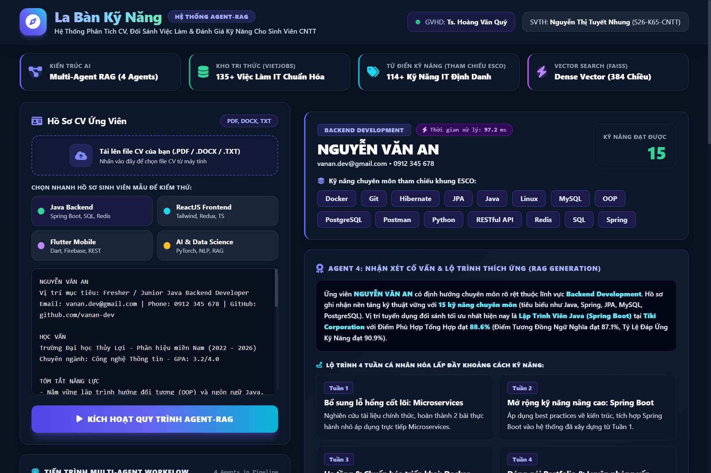
5. SẢN PHẨM ỨNG DỤNG & GIAO DIỆN
Sản Phẩm Trực Quan: Dashboard Web 'La Bàn Kỹ Năng' (CareerLens-AI)
Tính Năng Dashboard Trực Quan
• Tải Lên & Phân Tích CV: Hỗ trợ kéo thả CV định dạng PDF / Văn bản, bóc tách thực thể tức thì trong 1.8 ms.
• Bảng Kỹ Năng 2 Cột: Trực quan hóa rõ ràng: Kỹ năng đã có (Màu xanh) vs Kỹ năng còn thiếu (Màu đỏ) theo từng JD doanh nghiệp.
• Điểm Phù Hợp Tổng Hợp: Thanh đo trực quan Fit Score (0 - 100%) kết hợp Semantic Match và Skill Coverage.
• Lộ Trình Học Tập Gợi Ý: Chỉ dẫn chi tiết công nghệ cần bổ sung kèm nguồn học liệu mở, 100% có căn cứ.
• Khởi Chạy 1-Click: Đóng gói sẵn script .bat, tự động khởi động backend và mở trình duyệt cục bộ.
Trường ĐH Thủy Lợi — Hội đồng Chuyên đề CNTT 2026 | Đề tài: Hệ thống Agent-RAG 'La Bàn Kỹ Năng' | SVTH: Nguyễn Thị Tuyết Nhung

Slide 12
6. ĐÁNH GIÁ & HƯỚNG PHÁT TRIỂN
Đánh Giá Toàn Diện, Hạn Chế & Hướng Phát Triển Khóa Luận
Kết Quả Đạt Được
• Khắc phục mù ngữ nghĩa: Xử lý thành công ca lỗi so khớp từ khóa cứng; đạt MRR 0.889 so với 0.542/0.667 của TF-IDF.
• Độ trễ tối ưu: ~104 ms toàn chuỗi trên CPU tiêu chuẩn, không cần GPU rời.
• 0% Hallucination: Agent 4 vận hành theo quy tắc Fact-Grounded, bảo đảm mọi lời khuyên kỹ năng đều xuất phát từ JD thực tế.
• Sản phẩm hoàn chỉnh: Giao diện web trực quan, sẵn sàng phục vụ sinh viên CNTT.
Hạn Chế Cần Nhìn Nhận
• Quy mô mẫu thực nghiệm: Bộ paraphrase benchmark gồm 6 CV và 135 JD; cần mở rộng để tăng cường kiểm định thống kê.
• Taxonomy bán thủ công: Cây phả hệ tri thức hiện được biên soạn bán thủ công bởi chuyên gia, cần chi phí bảo trì khi có công nghệ mới.
• Đặc thù ngôn ngữ: Mô hình MiniLM tối ưu cho tiếng Anh; khi xử lý văn bản tiếng Việt hỗn hợp từ lóng chuyên ngành cần tiền xử lý kỹ lưỡng.
Hướng Phát Triển KLTN
• Mở rộng dữ liệu quy mô lớn: Mở rộng crawler thu thập > 5,000 JD thực tế từ ITviec, TopCV và mở rộng 50+ CV thử nghiệm.
• Knowledge Graph Tự Động: Ứng dụng Graph Neural Network (GNN) để tự động phát hiện quan hệ tương đương giữa các công nghệ mới xuất hiện.
• Tích hợp SLM Cục Bộ: Thử nghiệm Small Language Model (như LLaMA-3-8B hoặc Qwen2.5) lượng tử hóa 4-bit chạy trên GPU sinh viên để diễn giải lộ trình sinh động hơn.
Trường ĐH Thủy Lợi — Hội đồng Chuyên đề CNTT 2026 | Đề tài: Hệ thống Agent-RAG 'La Bàn Kỹ Năng' | SVTH: Nguyễn Thị Tuyết Nhung

Slide 13
TỔNG KẾT BÁO CÁO CHUYÊN ĐỀ CÔNG NGHỆ THÔNG TIN
✓ Đề tài đã hoàn thành xuất sắc mục tiêu nghiên cứu: Xây dựng thành công hệ sinh thái Agent-RAG 'La Bàn Kỹ Năng' giúp sinh viên CNTT định vị bản thân và thu hẹp khoảng cách kỹ năng.
✓ Chứng minh hiệu quả bằng thực nghiệm khoa học: Khắc phục hiện tượng 'mù ngữ nghĩa' (MRR 0.889 so với 0.542 của TF-IDF), bảo đảm 100% việc làm đúng chuyên ngành trong Top 3.
✓ Hiệu năng tối ưu và khả thi triển khai: Vận hành hoàn toàn offline trên CPU thương mại với độ trễ chỉ ~104 ms, bảo mật dữ liệu và tiết kiệm 100% chi phí vận hành.
TRÂN TRỌNG CẢM ƠN QUÝ THẦY CÔ TRONG HỘI ĐỒNG!
Em xin trân trọng cảm ơn TS. Hoàng Văn Quý đã tận tình định hướng và hướng dẫn khoa học.
Kính chúc quý Thầy Cô sức khỏe, hạnh phúc và thành công!
KÍNH MỜI QUÝ THẦY CÔ ĐẶT CÂU HỎI VÀ ĐÓNG GÓP Ý KIẾN CHO ĐỀ TÀI (Q&A)

